Slide 1

UBND Quận Long Biên
Trường Mầm non Hoa Mộc Lan
Khám phá Khoa học
Đề tài: Một số loài quả
Chủ đề: Thế giới thực vật
Lứa tuổi: Mẫu giáo lớn 5 – 6 tuổi
Năm học: 2023 - 2024

Slide 2

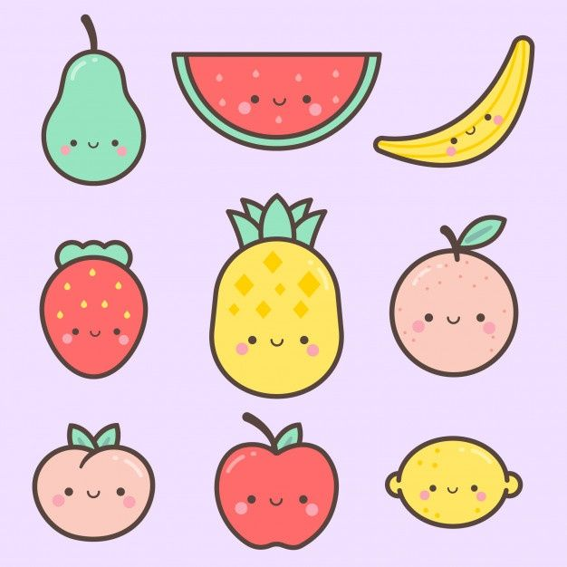

Quả gì

Slide 3
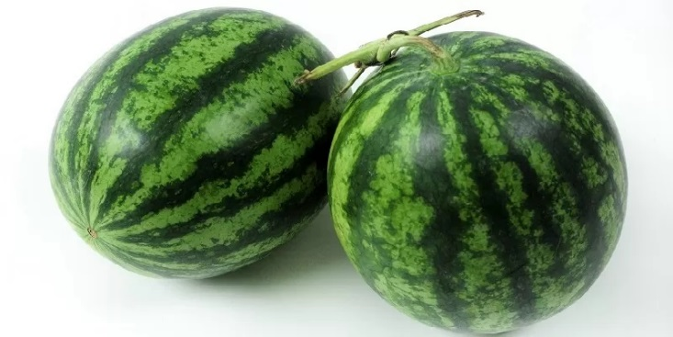
Tên quả: Dưa Hấu
Màu sắc: Màu xanh, có sọc kẻ từ trên xuống dưới
Đặc điểm: Có dạng hình tròn, dạng, dạng trái oval
Mùi vị: Ngọt thanh mát

Slide 4
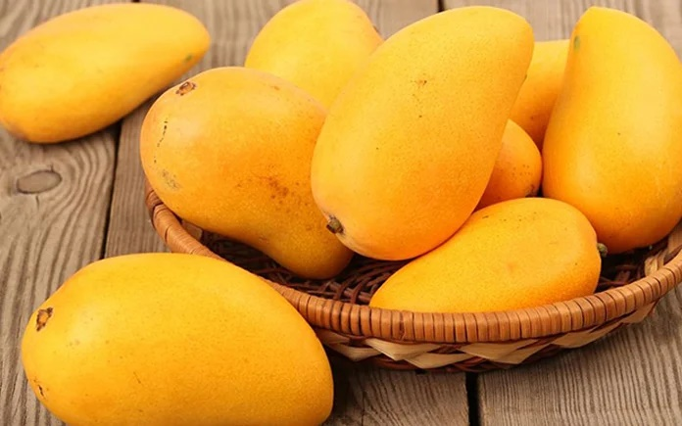
Tên quả: Xoài
Màu sắc: Màu vàng, màu xanh
Đặc điểm: có hình dạng như quả trứng
Mùi vị: có mùi chua ngọt, thơm ngon

Slide 5
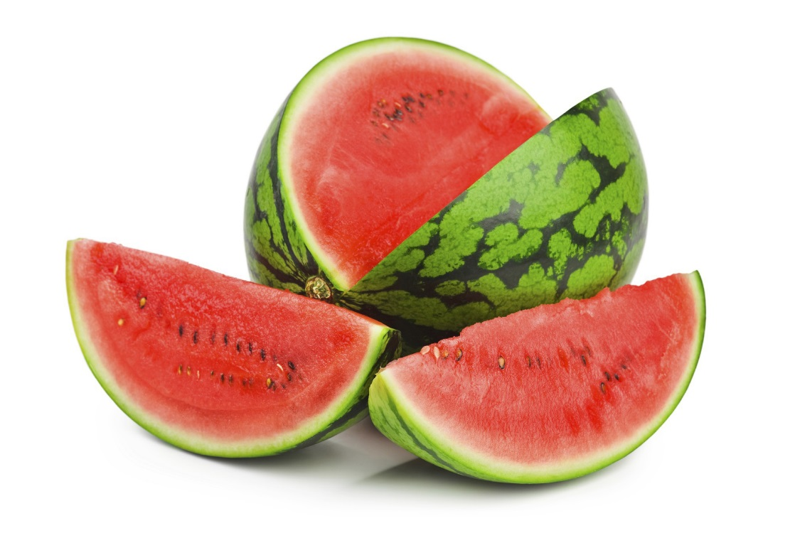
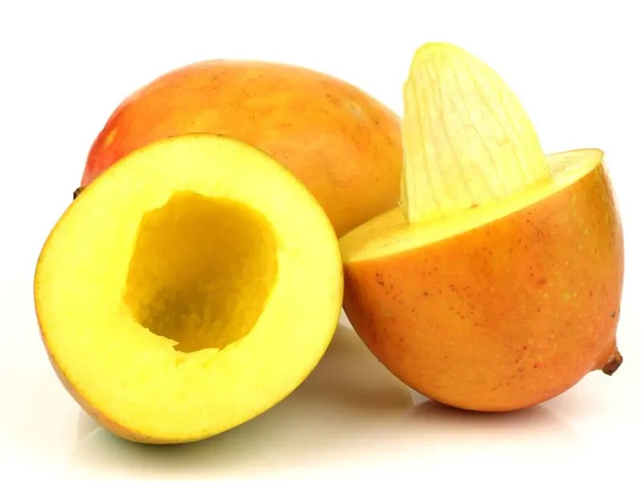
Khám phá của Dưa hấu
Ruột dưa hấu màu đỏ, hạt dưa hấu màu đen. Dưa hấu có nhiều hạt
Ruột xoài màu vàng. Xoài là loại quả có 1 hạt

Slide 6
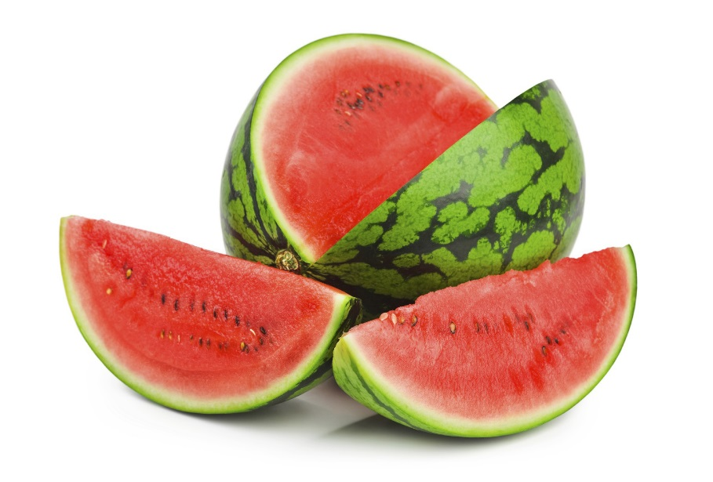
So sánh
Dưa hấu có dạng hình bầu dục, vỏ nhẵn, có nhiều hạt,
Đều là trái cây, đều cung cấp nhiều vitamin giúp da dẻ đẹp hơn, hồng hào hơn, khi ăn đều phải bỏ vỏ
Xoài có dạng hình tròn dài, vỏ trơn, có 1 hạt

Slide 7
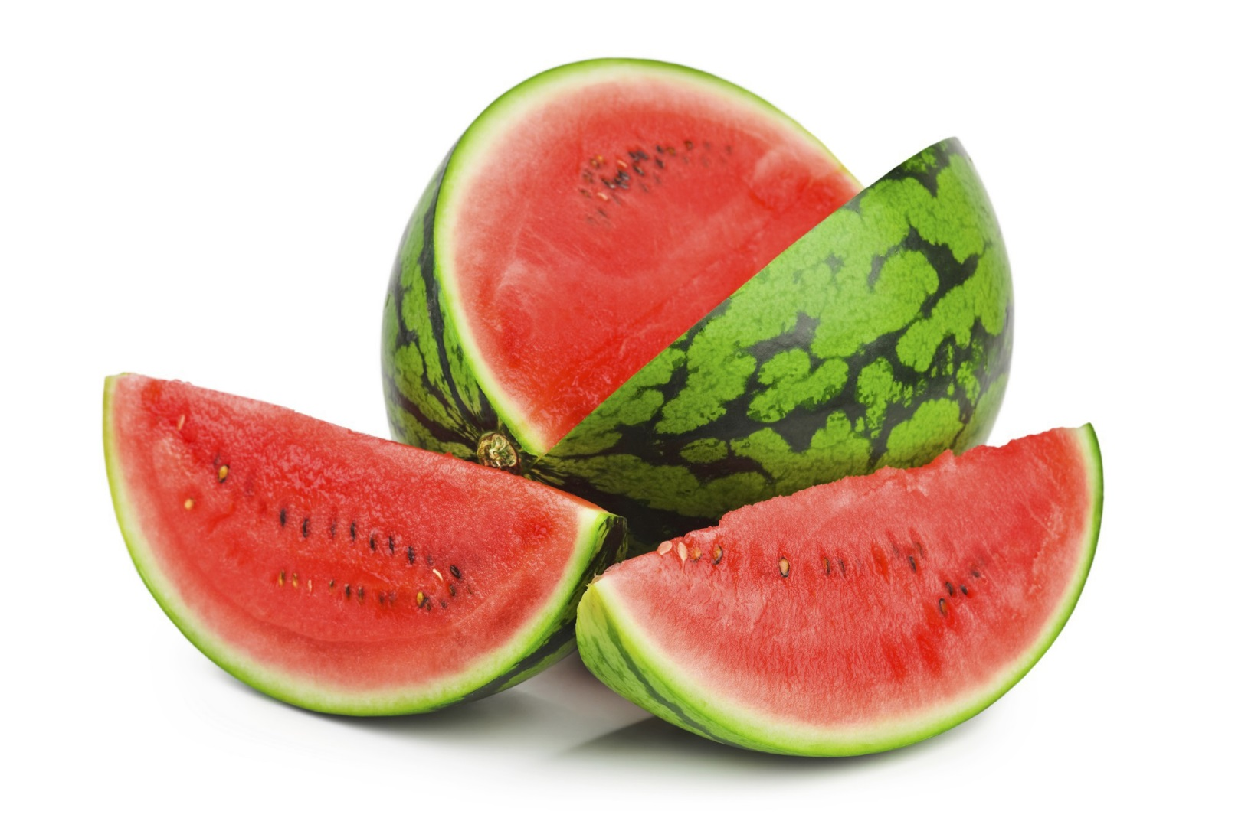
Quả dưa hấu vỏ có màu xanh, ruột màu đỏ, có dạng hình bầu dục, vỏ nhẵn, có nhiều hạt màu đen, có vị ngọt, cung cấp cho chúng ta nhiều vitamin, giúp cho da dẻ hồng hào, khỏe mạnh, trước khi ăn chúng ta phải gọt vỏ, cho vào thùng rác.
Quả xoài có màu vàng, khi chưa chín có màu xanh, dạng hình tròn dài, vỏ trơn, bên trong có 1 hạt, có vị chua chua ngọt ngọt, cung cấp nhiều vitamin.

Slide 8
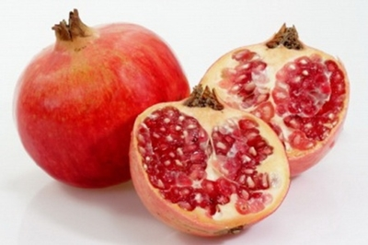
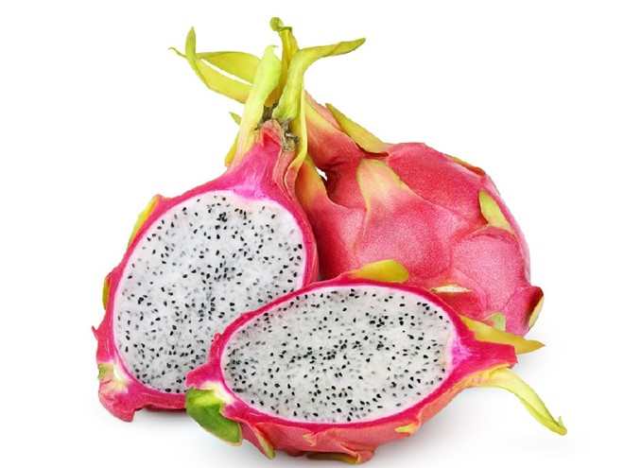
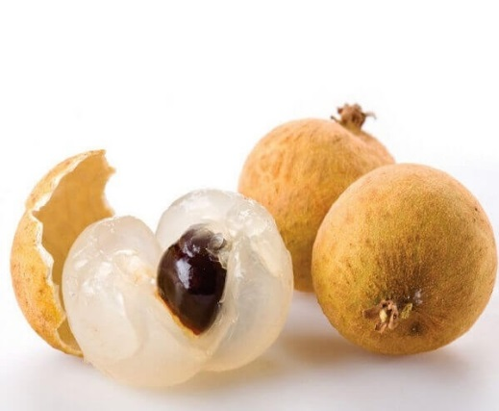
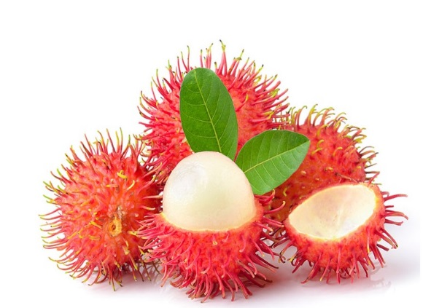
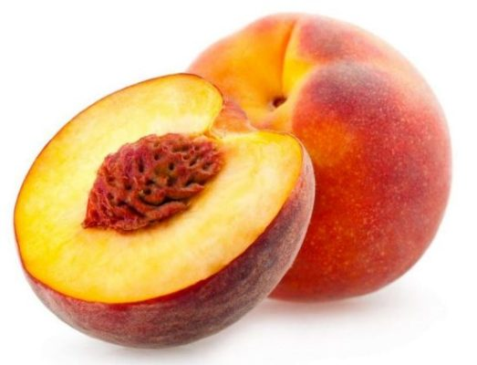
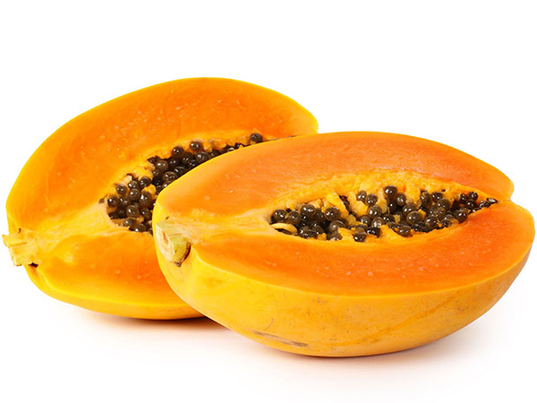
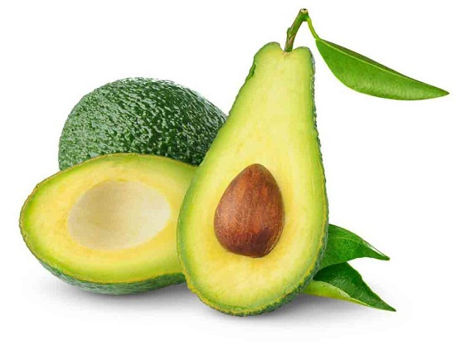
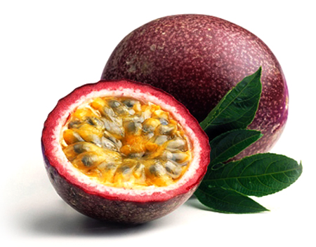
Quả có một hạt
Quả có nhiều hạt

Slide 9
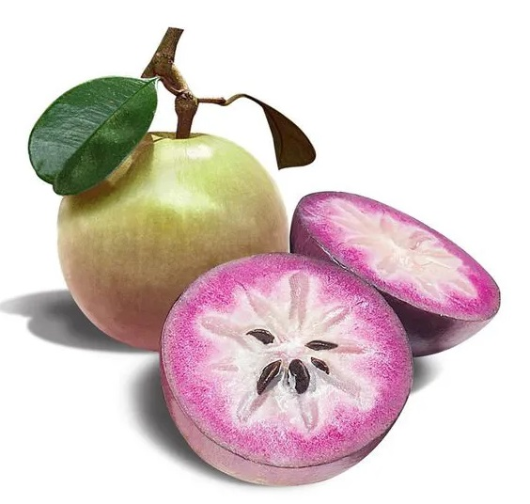
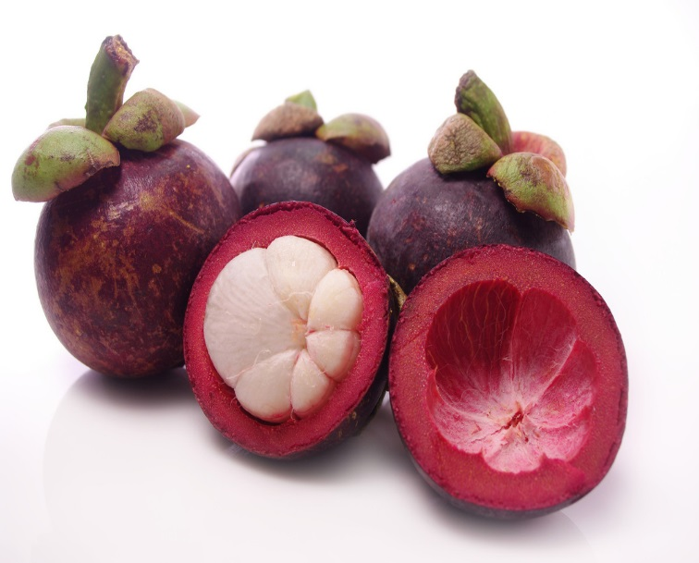
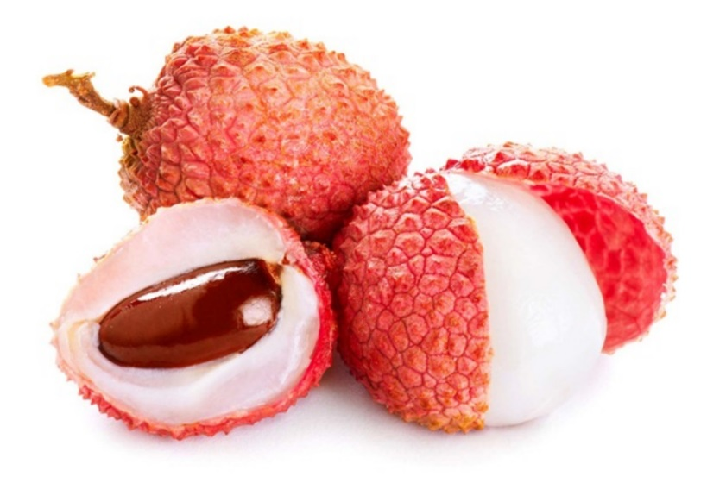
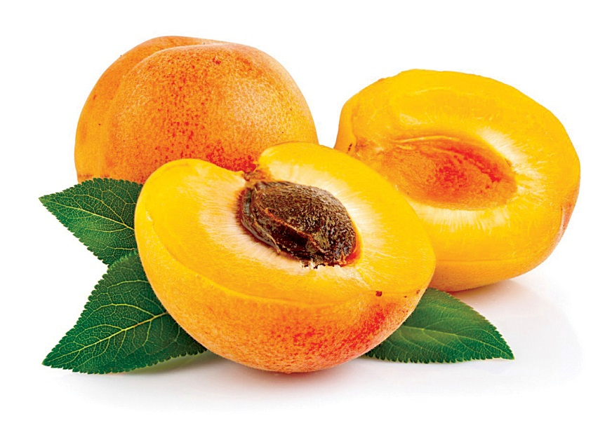
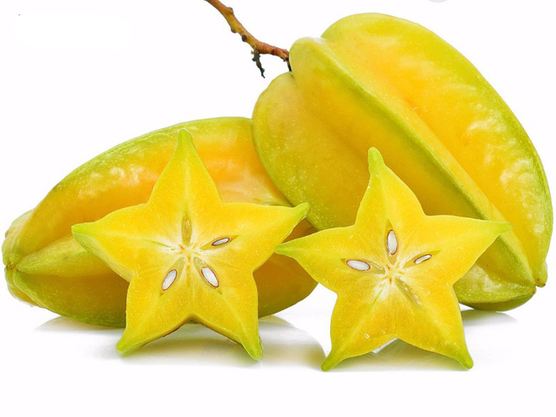
Trò chơi 1: Bé tinh mắt

Slide 10
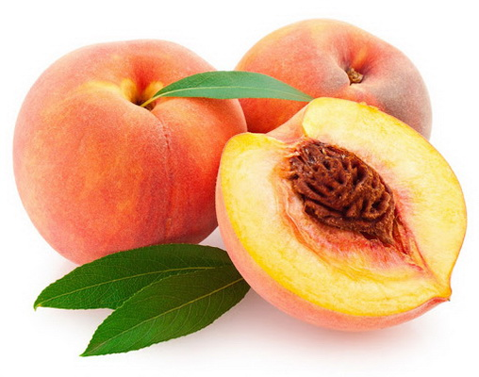
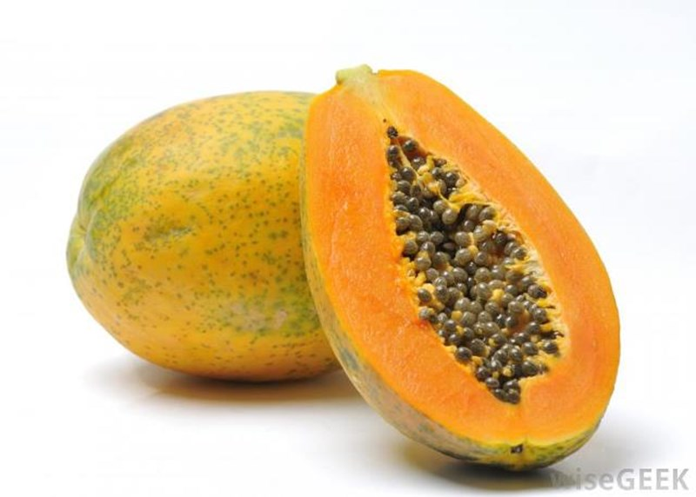
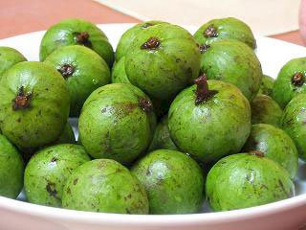
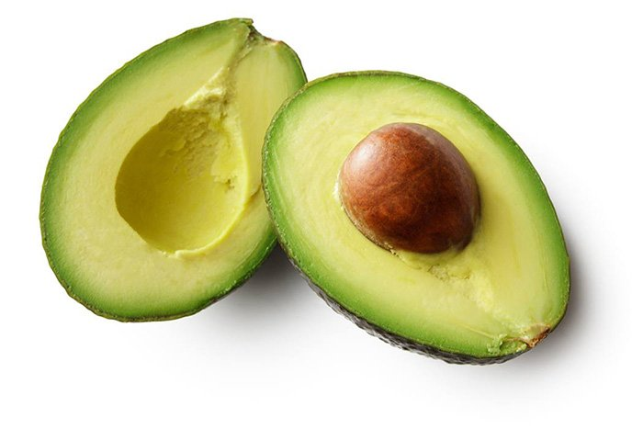
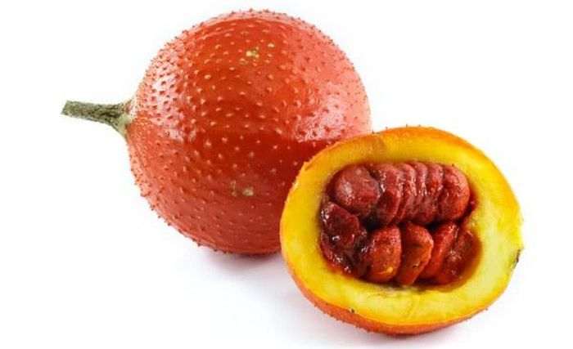
Trò chơi 1: Ai nhanh hơn

Slide 11
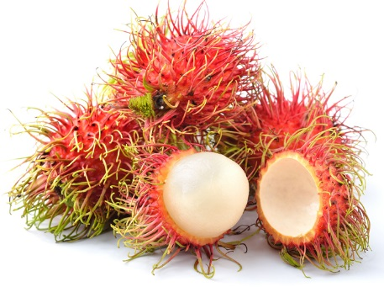
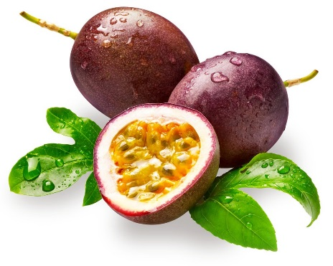
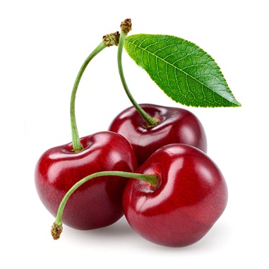
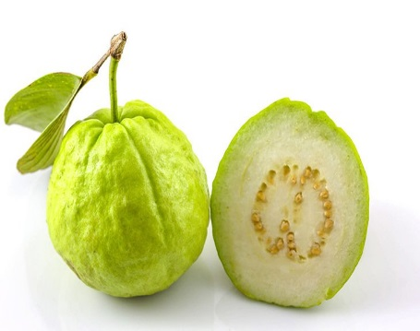
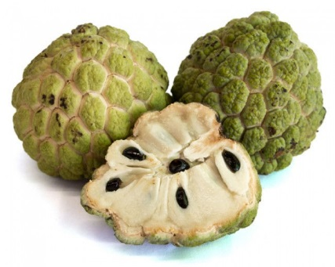
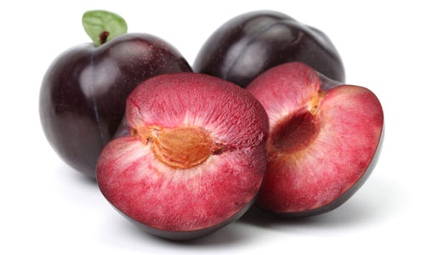
Trò chơi 3: Chia quả
Quả có một hạt
Quả có nhiều hạt

Slide 12
Bài học đến đây là kết thúc.
Hẹn gặp lại các con vào các tiết học lần sau

